Slide 1
Игра: «Царства природы»

Slide 2
бактерии
5
10
15
20
25
грибы
5
10
15
20
25
растения
5
10
15
20
25
животные
5
10
15
20
25

Slide 3
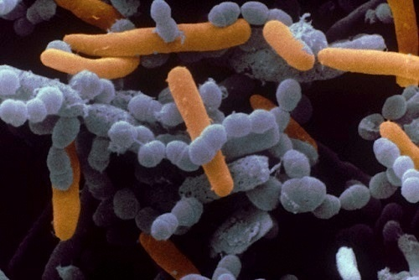
На что похожи бактерии?
На палочки,
спиральки,
шарики
ответ

Slide 4
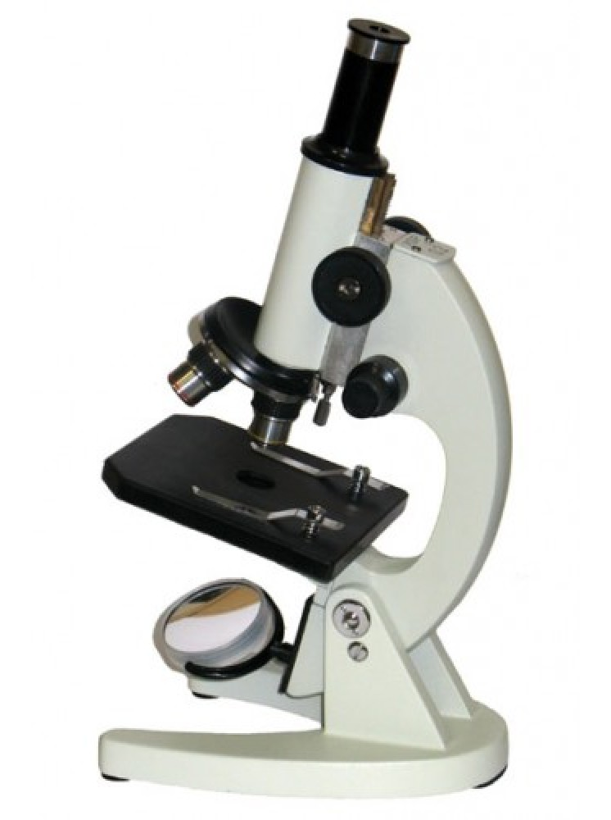
Через этот прибор можно рассмотреть бактерии.
ответ

Slide 5
Какие бактерии называют паразитами?
Те бактерии, которые проникают в организм человека, животного или растения, живут и питаются за его счет.
ответ

Slide 6
Какова польза бактерий?
Одни бактерии помогают переваривать пищу, другие используются в кулинарии. Существуют бактерии, которые используются при производстве лекарств, витаминов, удобрений.
ответ

Slide 7
Как называется наука, изучающая бактерии?
Микробиология
ответ

Slide 8
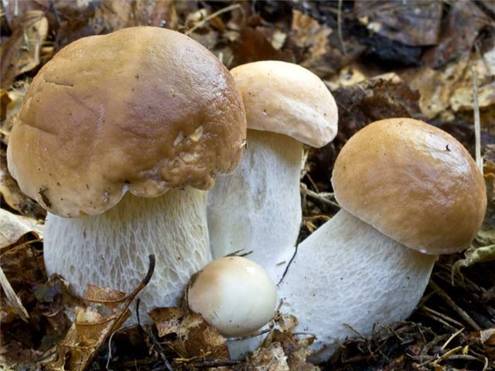
Какой гриб по праву
считают «царем грибов»?
Белый
гриб
ответ

Slide 9
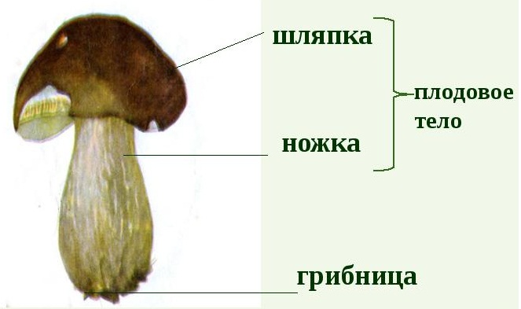
Какие части гриба
составляют плодовое тело?
ответ

Slide 10
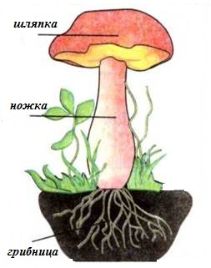
На что похожа грибница?
ответ

Slide 11
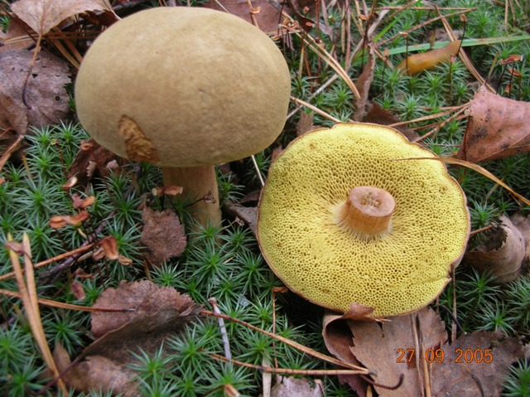
Споры этих грибов находятся в шляпке внутри мелких трубочек.
Как называются данные грибы?
Трубчатые
ответ

Slide 12
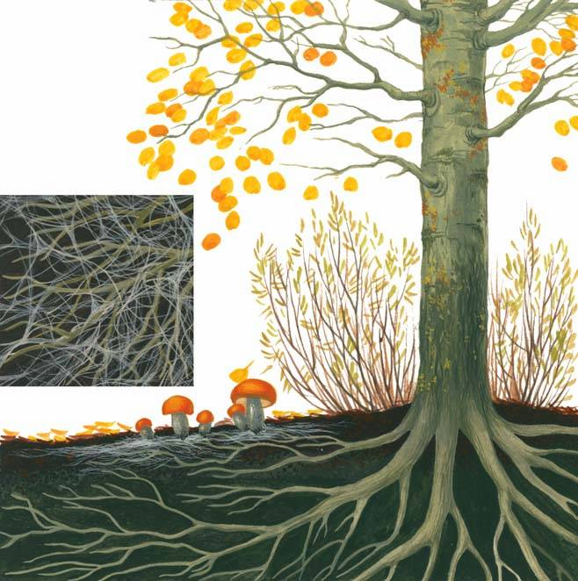
Некоторые грибы и деревья –
«неразлучные друзья». Нити грибницы срастаются с корнями деревьев, образуя общий грибокорень. Почему грибы «привязаны» к «своим» деревьям?
Грибы получают от деревьев питательные вещества. Грибница снабжает дерево влагой и минеральными веществами.
ответ

Slide 13
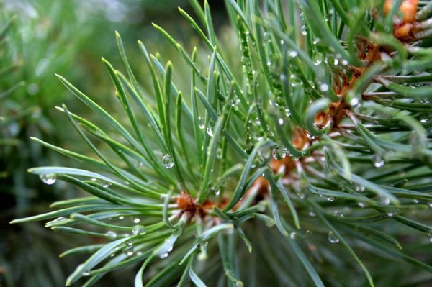
Листья этих растений – иголки.
Как такие растения называют?
Хвойные
ответ

Slide 14
Благодаря растениям содержание этого газа в
атмосфере почти не меняется. Назовите газ.
Кислород
ответ

Slide 15
Так называют весь растительный мир Земли.
Флора
ответ

Slide 16
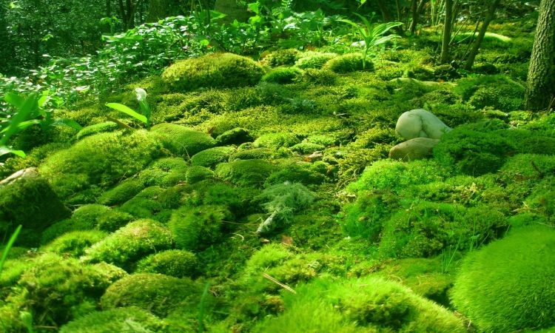
У этих представителей мира растений есть стебель и листья, но нет корней и цветков.
Мхи
ответ

Slide 17
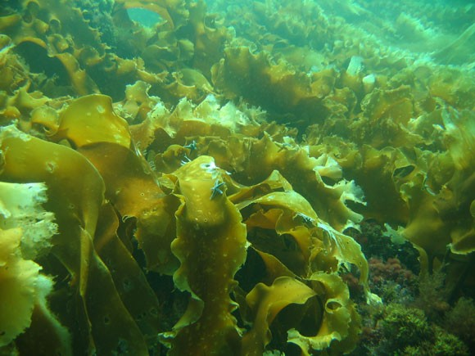
Эта морская водоросль является ценным питательным продуктом, так как в ней содержится много веществ, необходимых человеку, например, йод .
Ламинария
ответ

Slide 18
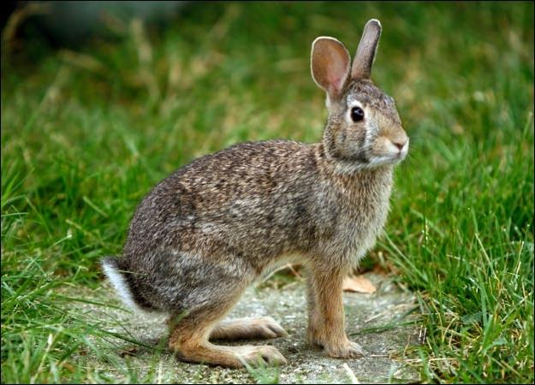
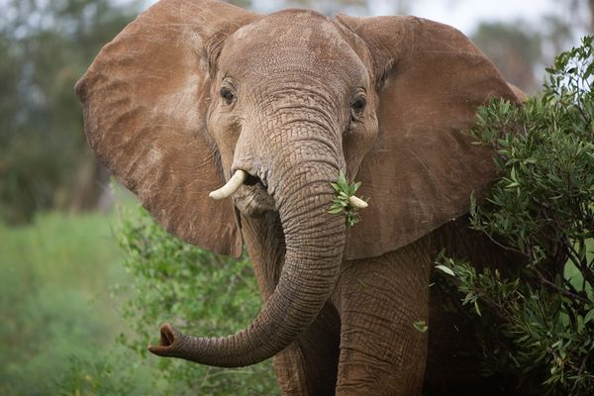
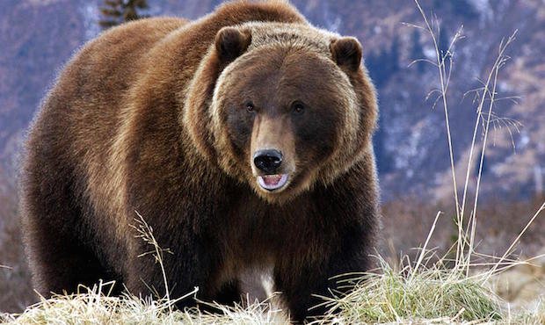
Этих животных называют так потому, что они выкармливают своих детенышей молоком.
Млекопитающие
ответ

Slide 19
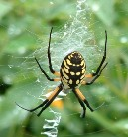
Их часто путают с насекомыми. Однако, в отличие от насекомых, у них имеется 8 ног.
ответ

Slide 20
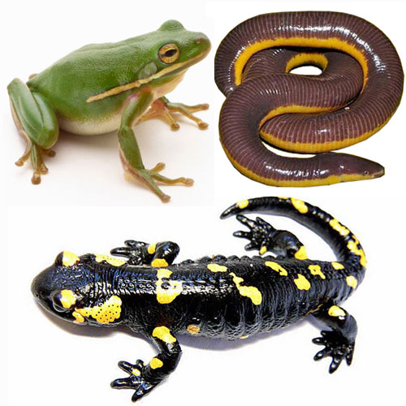
Температура тела этих животных непостоянна.
Она зависит от условий окружающей среды.
В холодное время года эти животные впадают в особое состояние – оцепенение.
Рептилии
(пресмыка-ющиеся)
ответ

Slide 21
В переводе с греческого языка это слово означает «двоякоживущая».
Амфибия
ответ

Slide 22
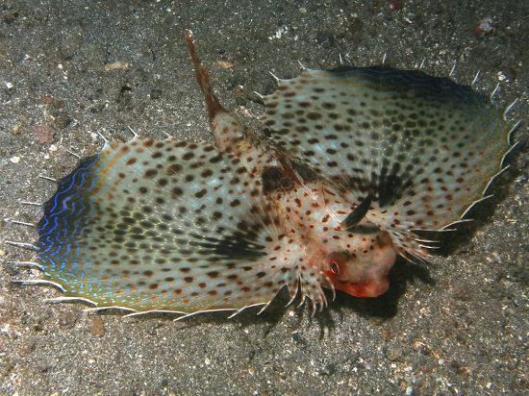
Многие рыбы издают различные звуки. А какая из рыб считается очень «болтливой»?
Морской петух
ответ

